Slide 1

学習からリーダーシップへ：
SIAの新しい役職「リジョン教育委員長」のご紹介
SOROPTIMIST INTERNATIONAL OF THE AMERICAS, INC
Notes:
皆さん、おはようございます／こんにちは。
このリジョンで初めてのリジョン教育委員長となりました、<<氏名を挿入>>と申します。このリジョン教育委員長という役職は、SIAが今年から新たに始めたものであり、この役職についてご紹介できることを大変嬉しく思います。
SIAは、連盟全体で会員のエンゲージメントおよび指導力開発を強化し続けており、会員、クラブ、リジョンが成功するためには、学習が重要な役割を果たすことを認識しています。
リジョン教育委員長は、学習、リーダーシップ、そして会員体験、これらのつながりをより強固なものにするため設置されました。

Slide 2


この役職が重要な理由：
学習の強化を通じて、リーダーシップを強化する
重要！
Notes:
組織の強化は偶然によって成されるものではありません。組織というものは、意識的に人材を育成することによって強くなるのです。
SIAが成長・進化を続ける中で、私たちは連盟全体における指導力開発に対し、より連携のとれた、意識的なアプローチを構築する機会があることを認識しました。
リジョン教育委員長は、連盟事務局、リジョン、クラブ、これらの連携を強化し、会員の皆様が真に必要とする教育の機会を支援するために設置されました。
私たちは、会員の皆様がそれぞれ異なる経験、異なるレベルのリーダーシップ経験、そして異なるニーズをお持ちであることを理解しています。
新しいクラブ会長には、長年クラブを率いてきたリーダーとは全く異なるものが求められるかもしれません。あるリジョンでは、次世代のリーダーの育成に対する支援が必要かもしれません。また、別のリジョンでは、クラブの会合に対するエンゲージメントを向上させる方法を模索しているかもしれません。
私たちは、教育および訓練がそのような現実を反映したものとなることを望んでいます。
だからこそ、この役職は非常に重要なのです。
リジョン教育委員長は、会員の皆様やクラブが何を学ぶ必要があるのか、どのような支援が必要なのか、そしてどのような教育の機会が彼らをより効果的なリーダーにし、より有意義な会員体験を生み出すのに役立つのかを、より深く理解するための支援を提供します。

Slide 3

リジョン教育委員長が担う役割
作業実施中
Notes:
リジョン教育委員長は、クラブ、リジョン、SIA連盟事務局、これらの間における連絡役を務めます。
リジョン教育委員長の役割は、
クラブや会員の皆様の声に耳を傾け、学習や指導力開発のニーズを把握すること、
リジョン全体の傾向および共通の課題を探ること、
SIAが提供する教育の機会の普及を支援すること、
必要に応じてワークショップやプレゼンテーションを実施すること、
SIAに対し、教育関連のコンテンツおよび戦略に関するフィードバックを提供すること、
リジョンリーダー、クラブリーダー、他のリジョン委員長、SIAスタッフと協力して取り組みを行うこと、
私たちが提供する教育が、会員の皆様のニーズを満たしているかどうかを評価すること、などです。
リジョン教育委員長の役割は、単に訓練を提供することだけではありません。
リジョン教育委員長とは、適切な学習を、適切な人たちに、適切なタイミングで提供することを支援する存在なのです。

Slide 4

SIAの戦略的計画の推進；
教育を戦略推進の原動力に
戦略的計画
Notes:
リジョン教育委員長は、SIAの戦略的優先事項であるエンゲージメントおよび指導力開発を、直接的な形で支援します。
重要な戦略は次の2つです。
会員の皆様を効果的なリーダーに育成すること
質の高い、魅力的な会員体験を提供すること
教育は、この両方を実現するための手段の一つです。
会員の皆様が、リーダーシップを発揮するための知識、スキル、自信を身につけることで、私たちのクラブはより強固なものとなります。
学び、繋がり、成長する機会を得ることにより、会員の皆様はソロプチミストとして活動する上で、有意義な体験をすることができる可能性が高まります。

Slide 5
皆様のご意見をお聞かせください
あなたは
何を必要としていますか？
Notes:
ここから、最も重要なことについてお話しします。それは、「会員の皆様のニーズが分からなければ、有意義な学習体験を開発することはできない」ということです。
そのため、私たちはクラブおよび会員の皆様のために、「教育・研修のニーズに関する評価」を開発しました。
ぜひ、皆様のご意見をお聞かせください。
ご自身の所属クラブやリジョンでの経験を振り返り、次のことについて考えてみてください。
どのようなことでお困りですか？
どのような指導者技術を強化したいですか？
所属クラブはどのような課題に直面していますか？
新しいクラブリーダーが知っておくべきこととは？
クラブの会合、プログラム、または会員体験をより良くするには、何が必要でしょうか？
そして、最も重要な問いかけとして、リーダーシップの役割を担う前に、どのようなことを教えてもらいたかったですか？

Slide 6

フィードバックの活用方法について
ニーズの評価・特定
有意義な学習体験の設計
開発
実行
評価
Notes:
皆様からのフィードバックは、リジョン教育委員長がリジョン全体のテーマや傾向を把握するために役立てられます。
皆様からいただいた知見は、SIAと共有されます。
リジョン教育委員長およびSIAのスタッフは、収集した情報を活用することで、会員の皆様のニーズの変化に対応した学習体験を、計画し、開発し、促進し、提供することができます。
そして、この取り組みは、一度やったら終わりというものではありません。
私たちは、学習および改善の継続的なサイクルを生み出したいと考えています。
私たちは、自分達に問いかけ続けます。
この学習体験は、会員の皆様のニーズを満たしただろうか？
会員の皆様の役に立っただろうか？
会員の皆様は、学んだことを実践しただろうか？
他にどのような支援が必要だろうか？
次はどのような点を改善すべきだろうか？

Slide 7
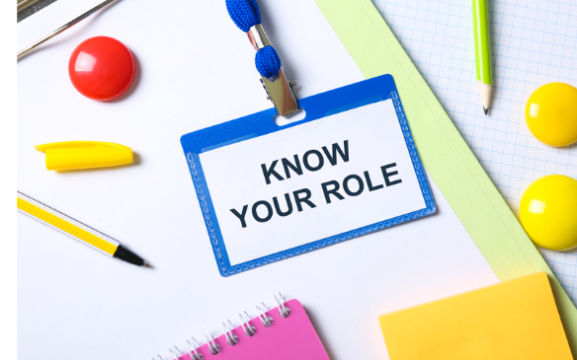
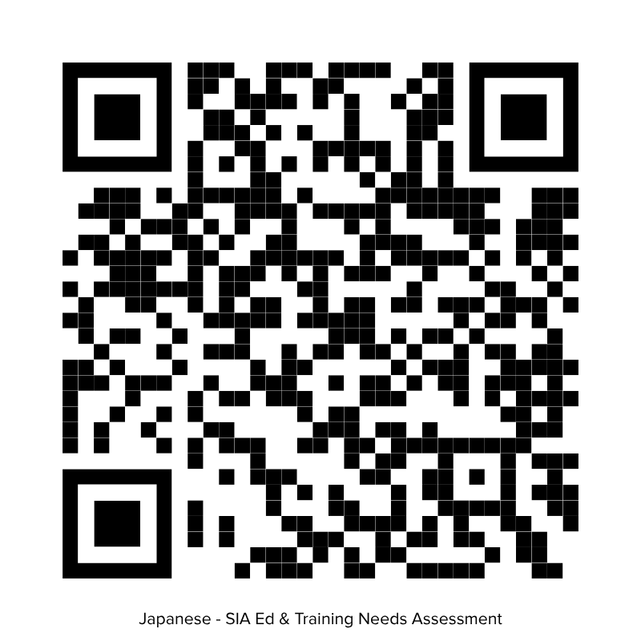
このプロセスにおける会員の皆様の役割
自分の役割を
知る
Notes:
「教育・研修のニーズに関する評価」へのアクセス用QRコードはこちらです。クラブ役員だけでなく、会員の皆様もぜひアクセスしてください。
会員になったばかりの方であろうと、経験豊富なクラブリーダーであろうと、リーダーシップの役職を複数務めてきた方であろうと、会員の皆様の視点は重要なものです。
私たちは、会員の皆様のニーズについて憶測を立てることはしません。
皆様の声をお待ちしております！
皆様からのフィードバックは、関連性があり、実践的で、魅力的で、各クラブやリジョンの実情に即した学習体験の創造に役立てられます。

Slide 8
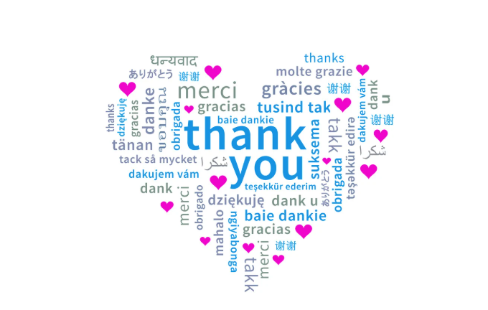
ご清聴ありがとうございました！
ご不明な点がございましたら、お問い合わせください。
<<氏名を挿入>>、<<リジョンを挿入>>リジョン教育委員長
<<メールアドレスを挿入>>
または
イエシャ・D・ブラウン（Iesha D. Brown）SIAインパクト＆エンゲージメント最高責任者
iesha@soroptimist.org
Notes:
リジョン教育委員長の設置は、SIAの今後を見据えたエキサイティングな取り組みです。
この役職は、私たちが学習からリーダーシップへ移行し、リーダーシップを通じてクラブの強化および会員のエンゲージメント向上をもたらすための道筋を切り開くものです。
リジョン教育委員長は、このようなプロセスにおける重要なパートナーとなる存在ですが、リジョン教育委員長だけでこのプロセスを成功させることはできません。
会員の皆様が何を学ぶ必要があるのか、どのような課題に直面しているのか、そして会員の皆様および所属クラブが成功するためには何が必要なのか、ぜひ私たちに教えてください。
「教育・研修のニーズに関する評価」を実施いただけますよう、よろしくお願い申し上げます。
会員の皆様の声を基に、私たちは学習体験を開発し、未来のリーダーを育てます。
最後までご清聴いただき、ありがとうございました。

